Slide 1

O que é um cachorro?
Apresentador: Pedro Henrique Sousa dos Santos

Slide 2

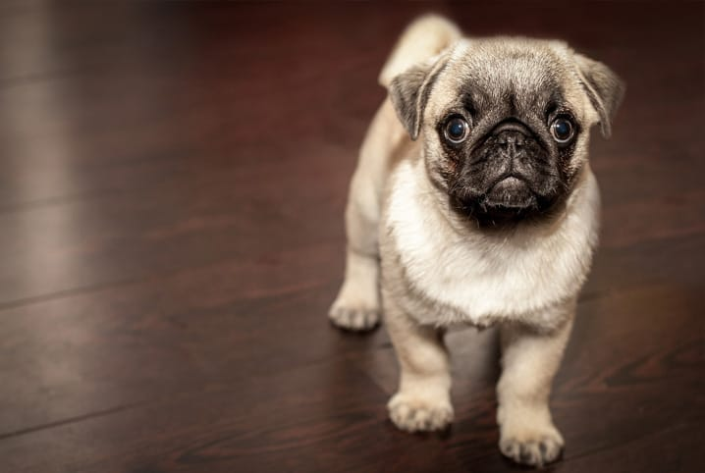
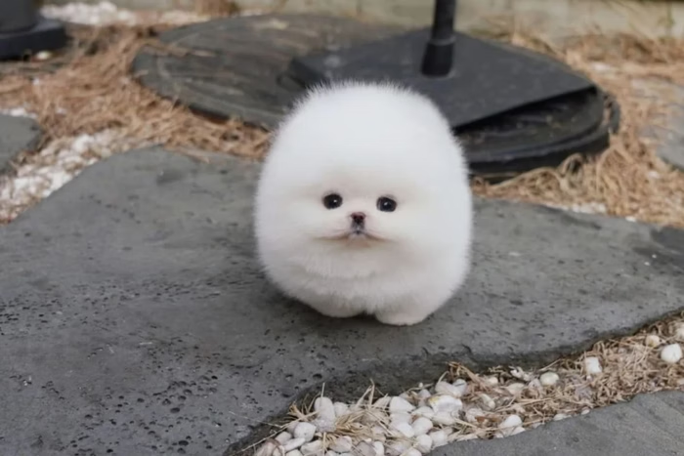
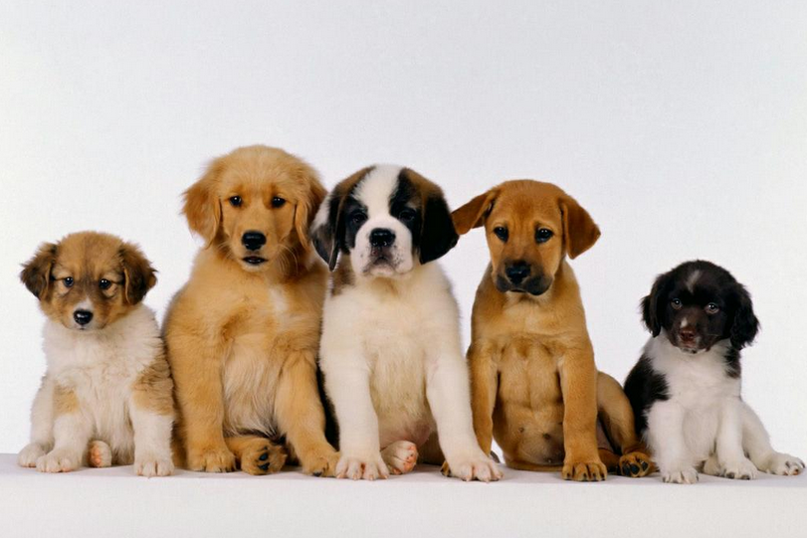
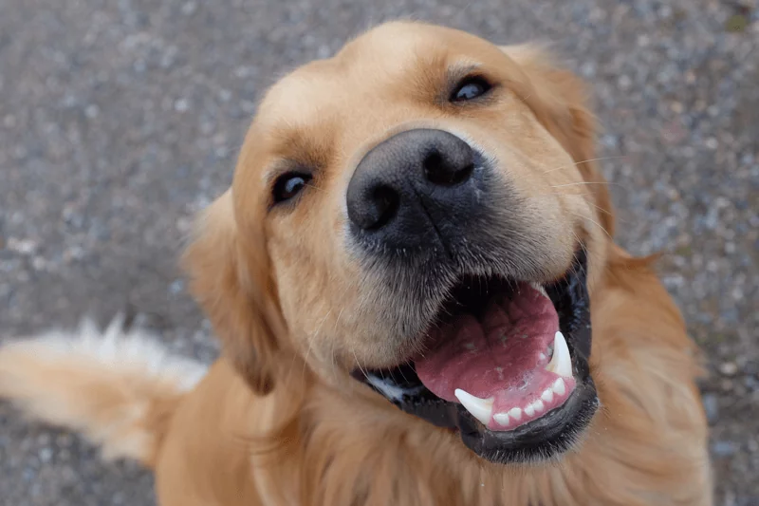

Slide 3
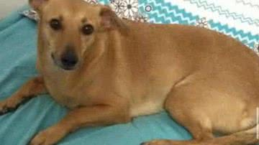

Slide 4
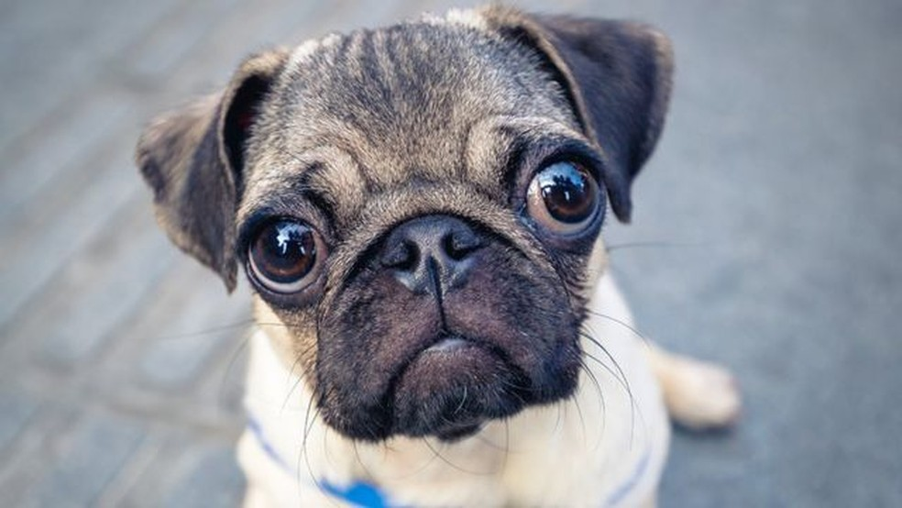

Slide 5
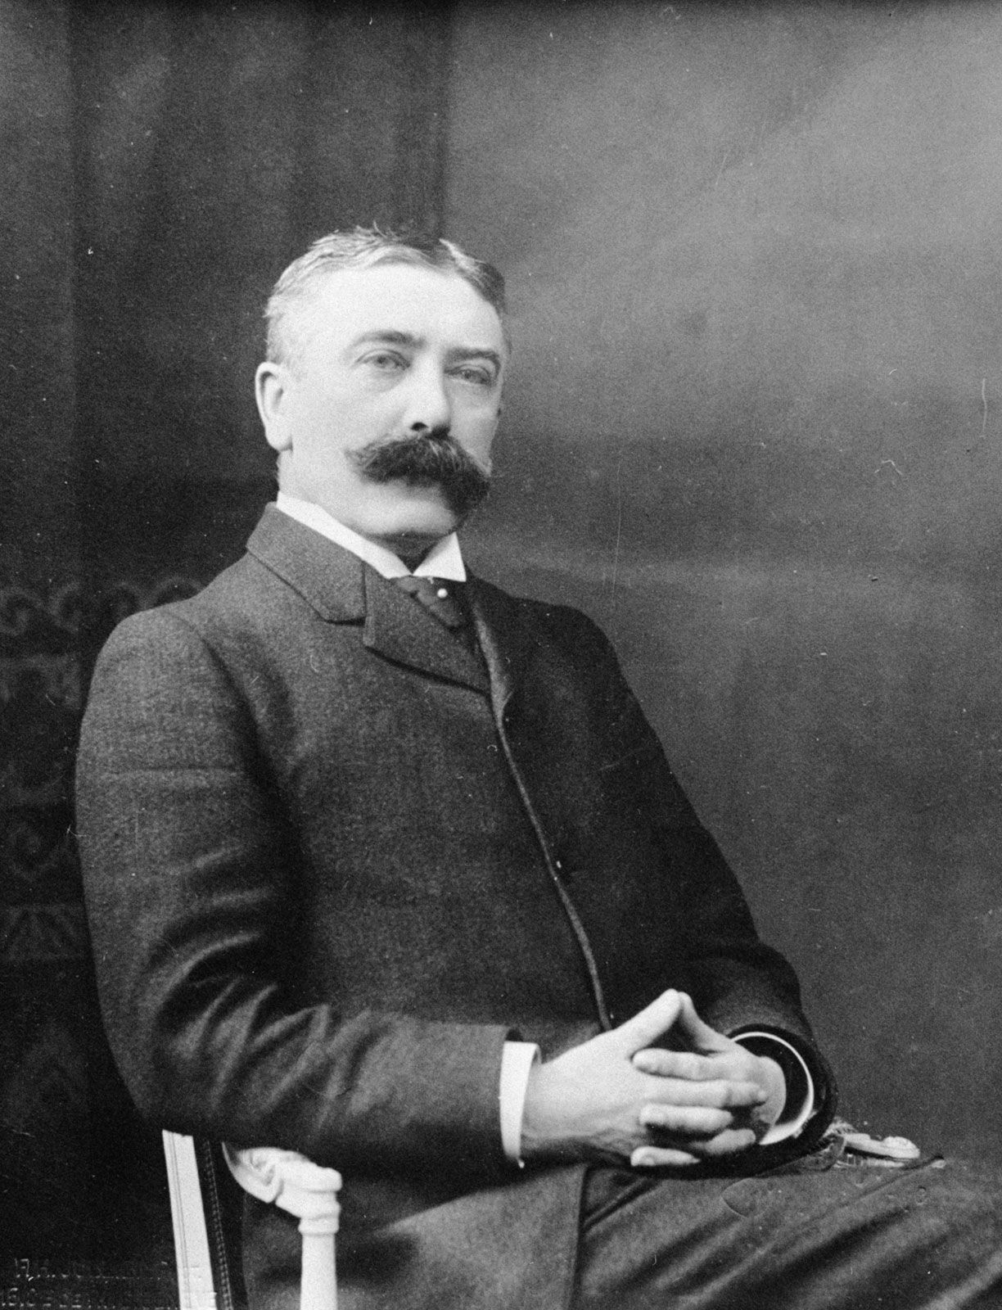
O que é um conceito?

Slide 6
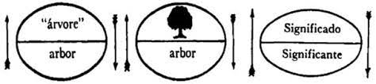
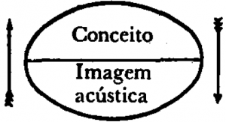
O que é um conceito?

Slide 7
Conceito como representação mental
Input ruidoso, ativações com gradiência, degradação de unidades.
Precisam ser passíveis de combinação para geração de pensamentos complexos e crenças.
Qual a melhor maneira de representar o que é um conceito?

Slide 8
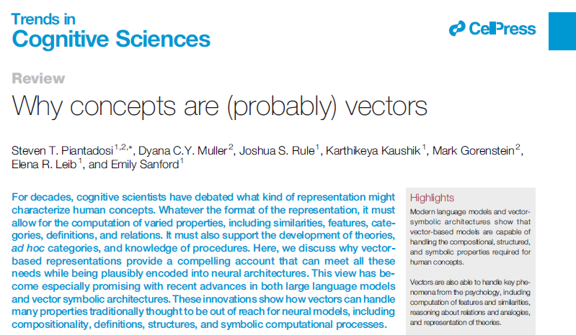

Slide 9
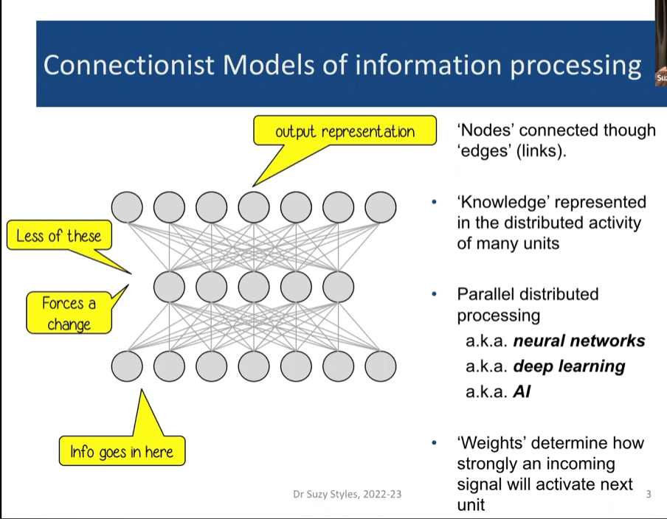

Slide 10
O VETOR
(Espaço vetorial de alta dimensionalidade)

Slide 11

Dimensões

Slide 12
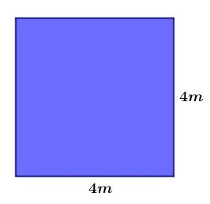
Dimensões

Slide 13
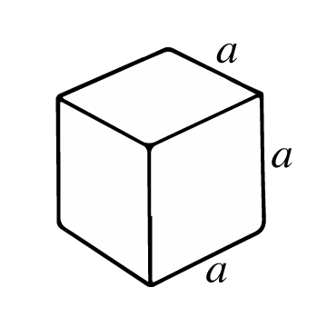
Dimensões

Slide 14
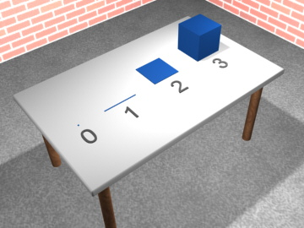
Dimensões

Slide 15
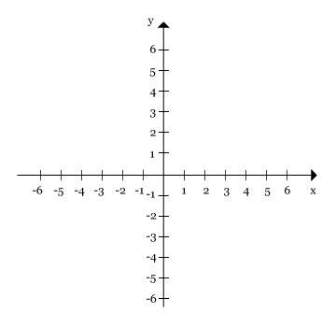

Slide 16
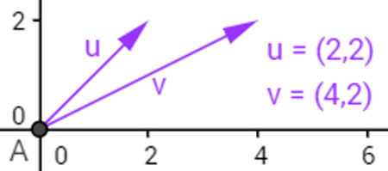

Slide 17
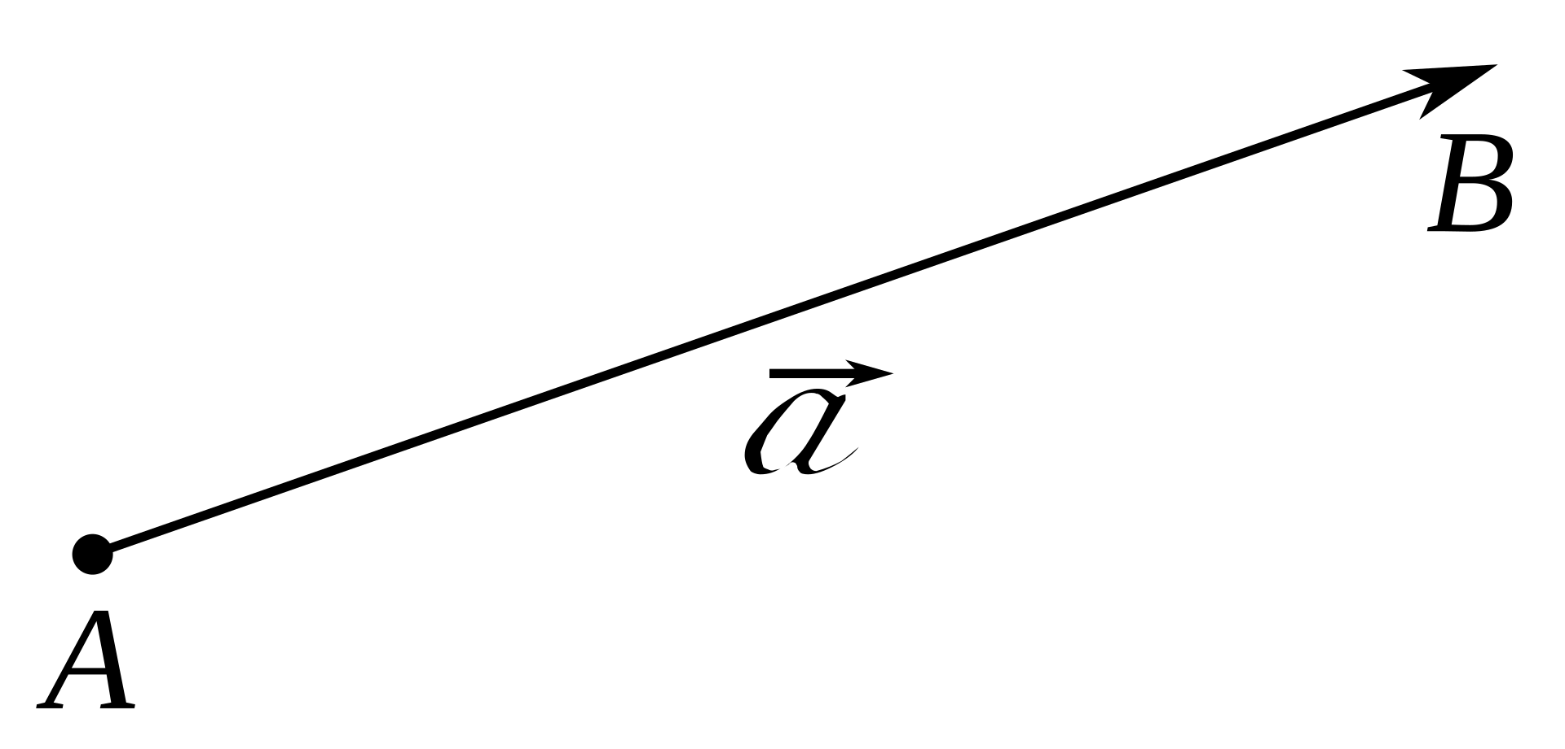
Conjunto de segmentos de reta com a mesma direção, intensidade/módulo e sentido.
  Direção: horizontal, vertical, diagonal.
  Sentido: esquerda-direita, direita-esquerda.
  Módulo: tamanho do vetor.

Slide 18
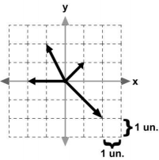

Slide 20
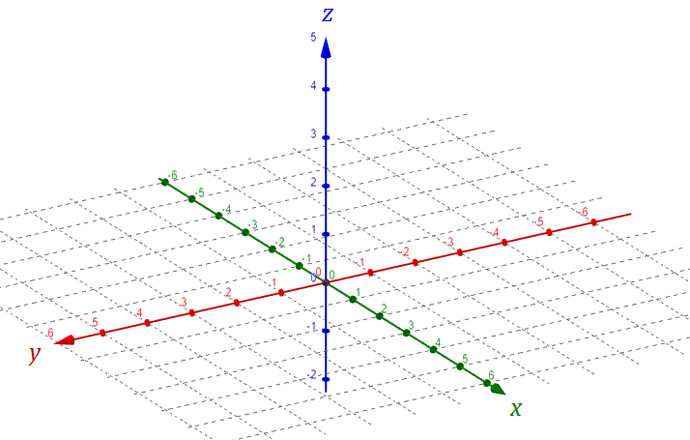

Slide 21
Espaço vetorial multidimensional
[X, Y, Z]
[X, Y, Z, W]
[A, B, C, D, E, F, G, H, ..., Z]

Slide 22
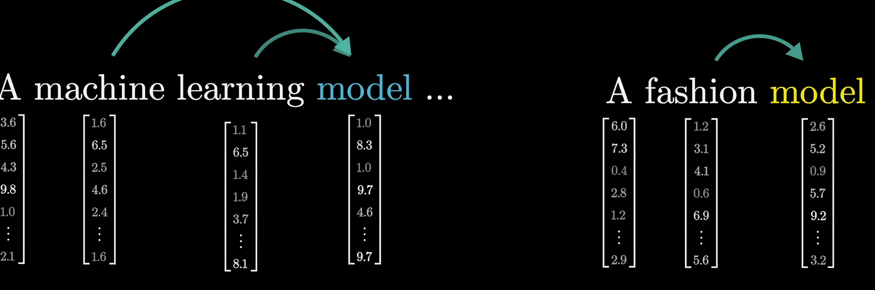

Slide 23
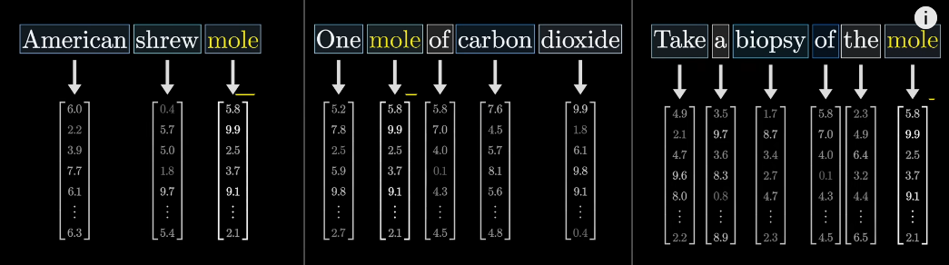

Slide 24
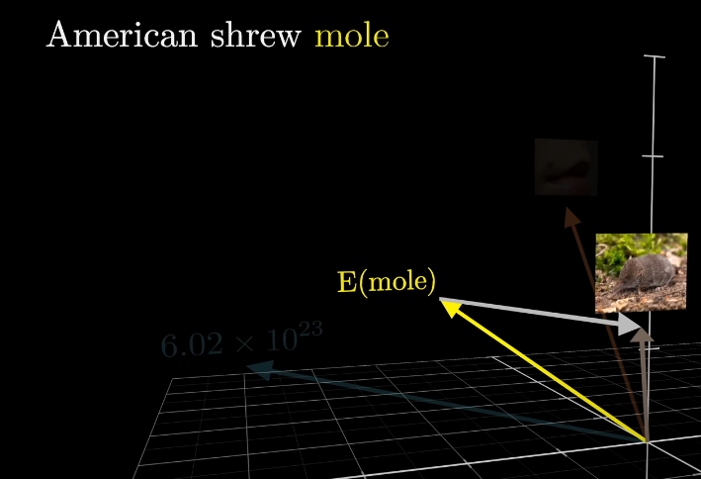

Slide 25
Significado estabelecido por associação, e não oposição.
Linguística Cognitiva.
“Um signo é o que o outro não é” (Saussure).

Slide 26
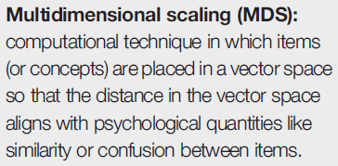
Roger Shepard e o uso do Escalonamento Multidimensional
Mapear conceitos em pontos em um espaço. É como se fosse um mapa que preservasse distâncias.
  Distância entre pontos: similaridade, distância conceitual ou confusão entre itens.
  A interpretação de um conceito só é entendida em comparação com outras.
Dois conceitos próximos = dois vetores próximos.
  Casa – Lar.

Slide 27
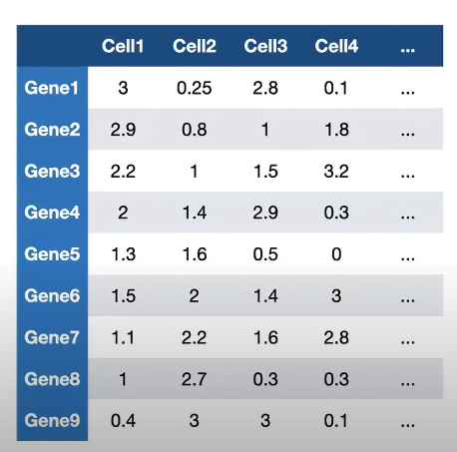
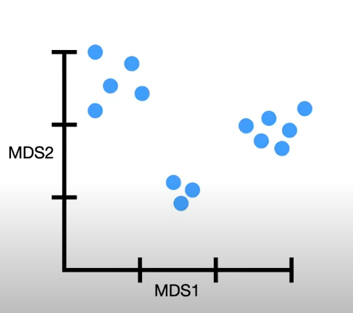
MDS mede distância!
PCA mede correlação

Slide 28
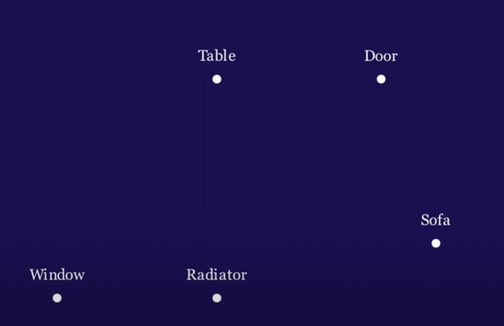
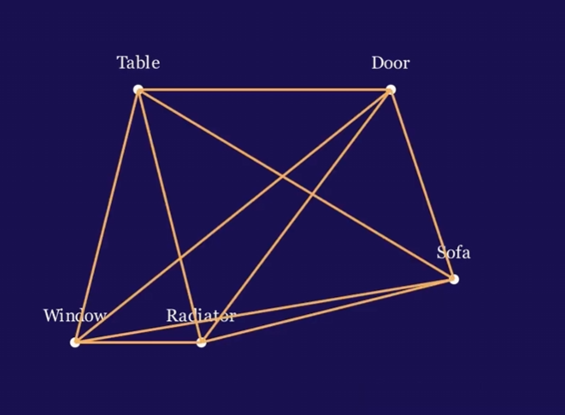
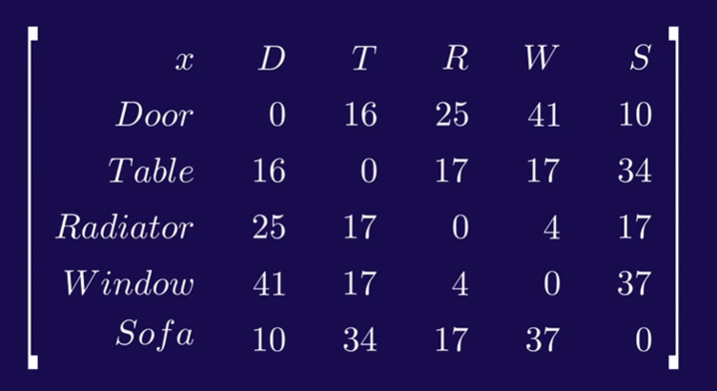

Slide 29
BERT, word2vec e transformers
Modelos semânticos que aprendem representações de palavras baseadas em vetores.
“Os vetores resultantes são convincentemente conectados a propriedades de conceitos humanos”.

Slide 30
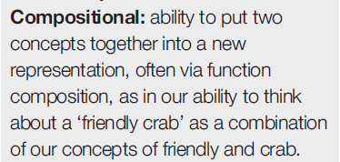
Composicionalidade
LLMs codificam linguagem natural.
Produto tensorial.
Arquiteturas simbólico-vetoriais (VSA).

Slide 31
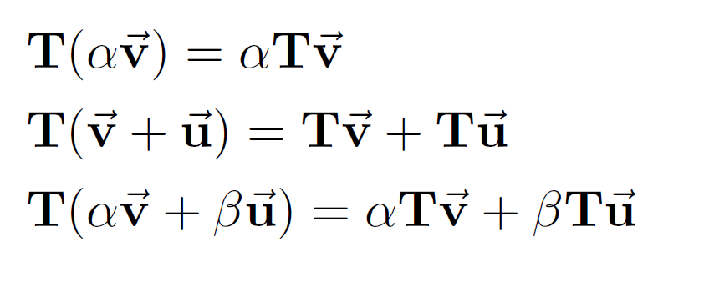
Tensor
É uma associação de vetores com propriedades da multiplicação;

Slide 32
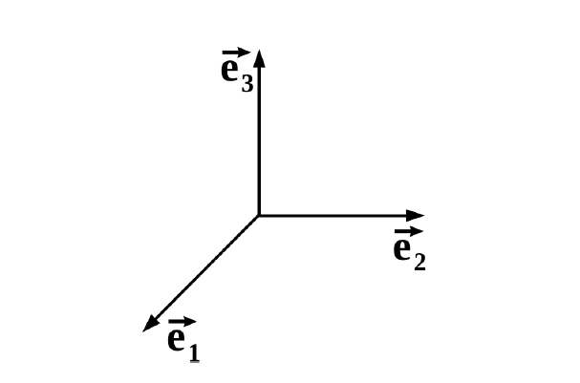

Base e componentes
Na base {e}, temos três coordenadas: e1, e2, e3 (x, y, z).
Qualquer vetor v representado na base {e} precisa ter coordenadas vx, vy e vz.
vx, vy e vz = v

Slide 33
Associando vetores (quase chegando ao tensor)
vx, vy e vz = v
ux, uy e uz = u
v × u = (vx, vy, vz) × (ux, uy, uz)
v × u = (v1, v2, v2) × (u1, u2, u3)
v1u1, v1u2, v1u3 T11, T12, T13
v2u1, v2u2, v2u3 T21, T22, T23
v3u1, v3u2, v3u3 T31, T32, T33

Slide 34
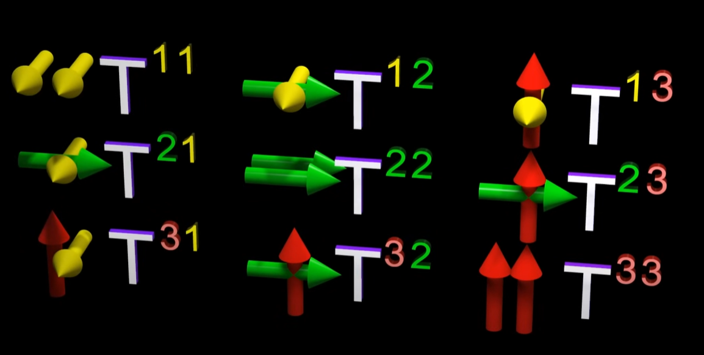

Slide 35
Quando muda os valores da base, muda o tensor.
  Curiosidade: assim você consegue trabalhar com distorções no espaço-tempo.
  Um dos usos dos tensores é analisar “tensões” e deformações nos sólidos.
Um sólido (base) é deformado com uma força. O Tensor representa isso.
  Casa (base) vermelha (deformação).
Se muda o valor da base (significado mais básico), muda o tensor (significado composicional).

Slide 36
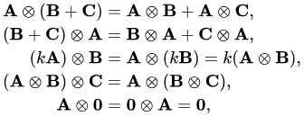
Tensor Product
Combina dois tensores em um novo;
Multi-multiplicação;
Permite que unidades básicas interajam entre si (composicionalidade)!

Slide 37
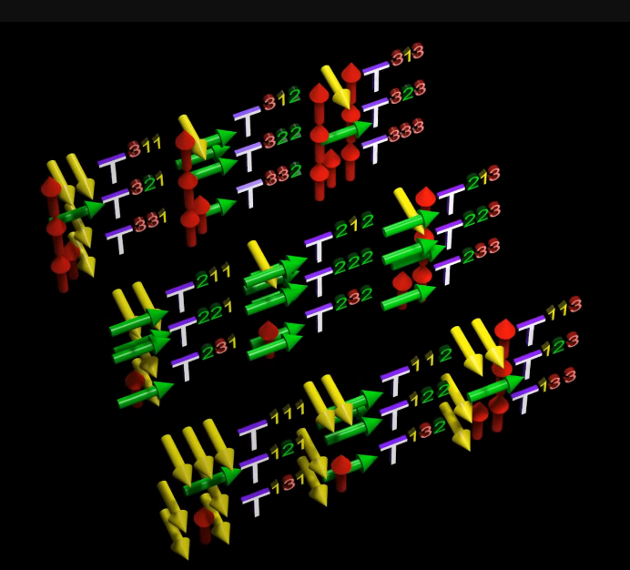

Slide 38
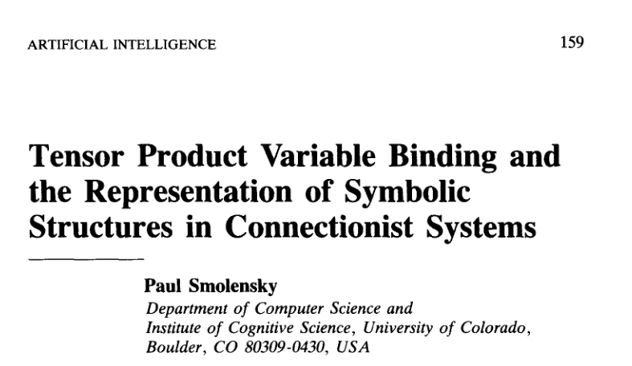
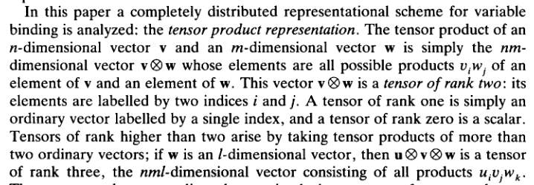

Slide 39
É como se cada palavra fosse um ponto em um espaço vetorial com milhões de dimensões, cujo sentido só fosse capturado pela interação com outros vetores.

Slide 40
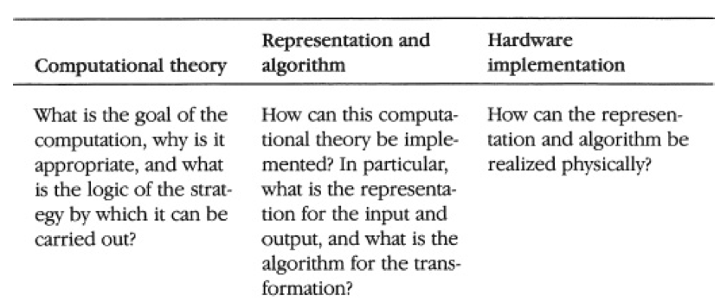


Níveis de Marr

Slide 41
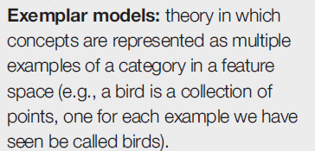
Vetores e a visão prototípica de linguagem
Teoria do protótipo: cada conceito é um ponto no espaço de traços.
  Uma variante é o modelo de exemplares: registramos tudo na memória.
    Linguística Cognitiva.
  Pertença a um conceito é probabilística (fuzzy).
Conceitos mais prototípicos são melhor lembrados (e mais rapidamente).

Slide 42
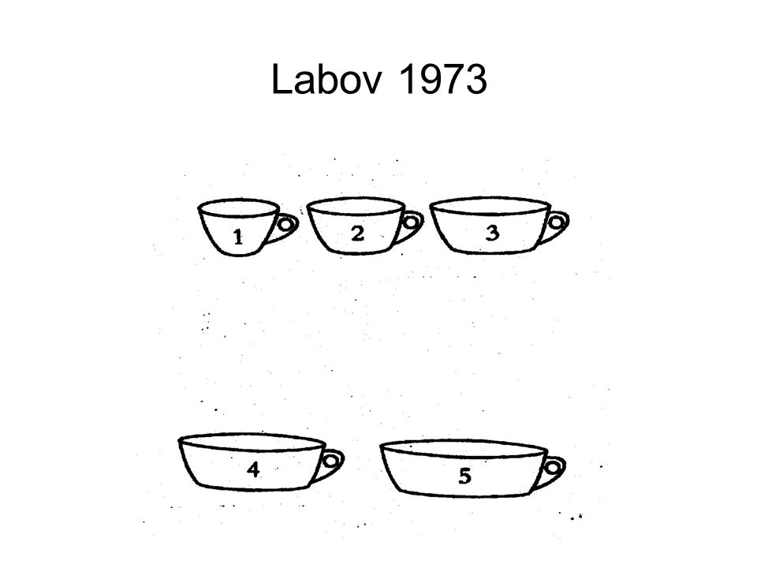

Slide 43
A prototipicidade de um conceito está relacionado ao quão próximo o vetor está do vetor que mais representa a classe.
O vetor de “andorinha” está mais próximo do vetor “pássaro” do que o vetor “pinguim”.

Slide 44
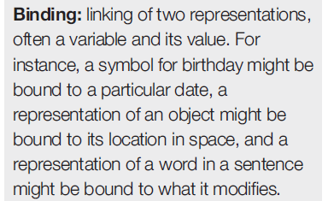
Como vetores se relacionam?
“Causar” – algo/alguém | algo.
  Binding.
A soma da causa com seus argumentos é uma simples soma de vetores.
Vetor para “CARROS” = v CARRO + v MAÇÃS – v MAÇÃ
Vetor para marca de plural seria v MAÇÃS – v MAÇÃ

Slide 45
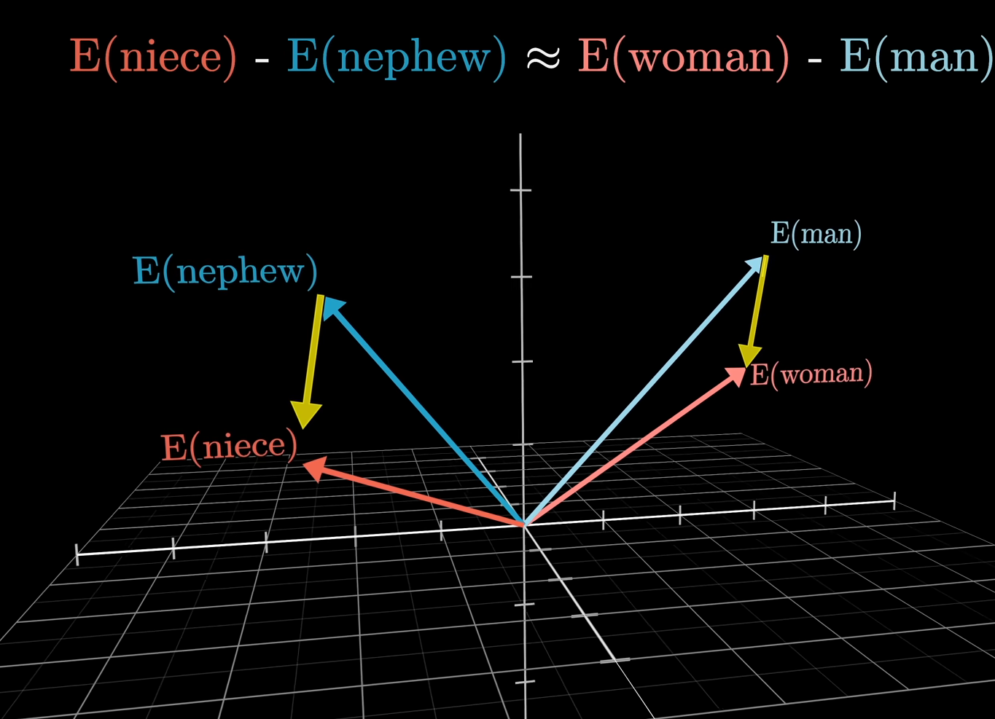

Slide 46
Visão teórica dos vetores
Conceitos só fazem sentido em relação com outros conceitos.
Church encoding e VSAs.

Slide 47
Church Encoding
Derivado do Cálculo Lambda;
  Variable: x, y, z;
  Abstraction: função (λ) λx.x | f(x) = x
  Application: faz operações na abstração.
Church encoding: mapeia o cálculo lambda com valores numéricos.
Como o cálculo lambda é universal (o mesmo sistema usado para vários processamentos), você consegue usar o mesmo cálculo tanto para vetores quanto para a linguagem.
  Os autores sugerem que temos um sistema de church-encoding em nós para associarmos conceitos.

Slide 48
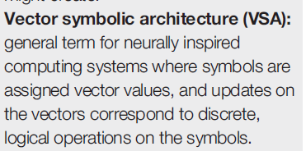
VSA
Computações simbólicas (term rewriting) usando vetores.
  Cada símbolo, um vetor.
  Representações distribuídas (quanto mais dados, melhor).
    Sensível a erros.
Operações simples de combinação de vetores representariam essas computações.

Slide 49
VSAs são versões aprimoradas de tensor-product.
  O tensor-product possui um aumento de dimensões exponenciais conforme mais tensores são acrescentados.
    VSA trabalha com um número limitado de dimensões.
Problema dos tensor-products:
1 vetor de 3 dimensões = 3 tensores.
2 vetores de 3 dimensões = 9 tensores.
3 vetores de 3 dimensões = 27 tensores (3^3).
X vetores de m dimensõres = m^x tensores.

Slide 50
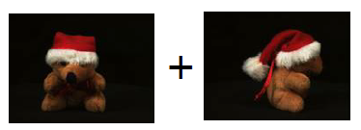
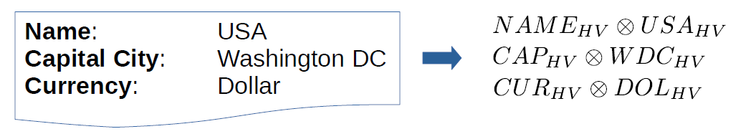
VSAs aplicam uma função para que as dimensões sejam sempre n, ou seja, não há aumento de dimensionalidade.
Três operações são usadas:
  Multiplication-like operator: gera associações, liga vetores.
  Addition-like operator: sobreposição de vetores (auxilia na sinonímia);
  Permutation-like operator: “citam” (quote) ou isolam vetores de outras operações.
Adição
Multiplicação

Slide 51
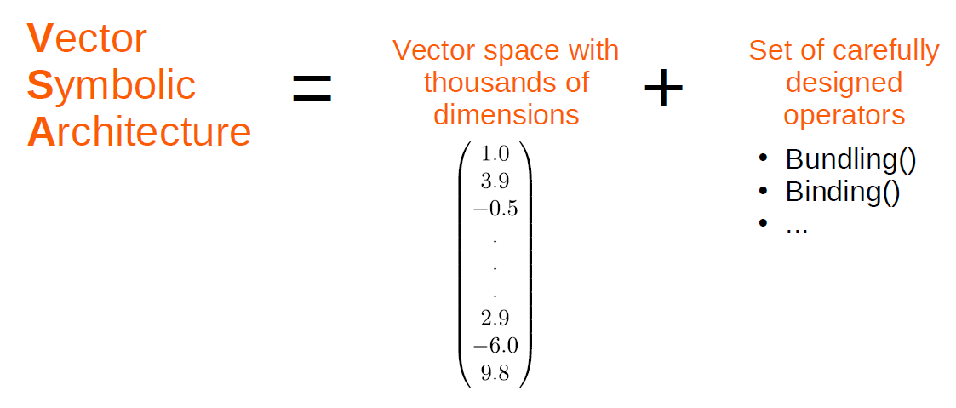

Slide 52



“Onde o presidente nasceu?”
Element-wise multiplication: modo de implementação da ligação de vetores.
Ortogonalidade
“Onde Lyndon nasceu?”
“Vvirgínia * Vgeorge washington” = noise.

Slide 53
O problema da definição
Um conceito tem uma definição.
  Ravioli é um conjunto de pequenas porções de macarrão, geralmente quadradas, muitas vezes recheada com algo.
Definir: mapear um vetor com uma representação textual do vetor.
  Há evidências de que isso pode ser feito com vetores, assim como o processo reverso “O que é um conjunto de pequenas porções de macarrão, geralmente quadradas, muitas vezes recheada com algo?”.

Slide 54
Ad hoc concepts
Conceitos formados durante o contexto comunicativo; só são formados no momento em que são necessários.
  “Presente de Natal que eu vou dar ao meu padrinho”.
    LMs conseguem se sair bem com isso.
    Toda essa sentença se torna um vetor, que se aproxima de alguns outros, gerando os conceitos ad hoc.

Slide 55
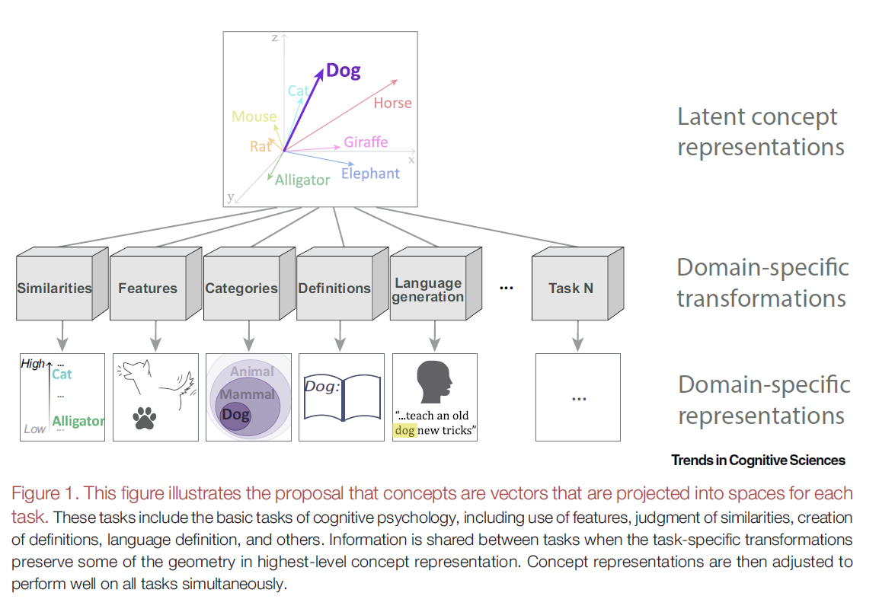

Slide 56
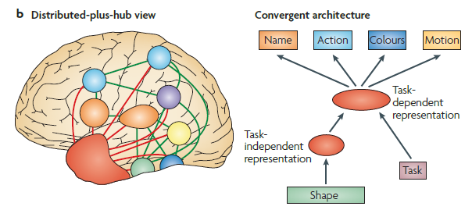
Aproxima-se do modelo Hub and Spoke

Slide 57
Três limitações
1) Nenhum modelo captura a totalidade conceitual humana (algumas tarefas de composicionalidade, analogia e raciocínio);
2) Falta de plausibilidade biológica;
  Um modelo desses precisa de muitos dados.
3) Ainda não há como agrupar bem os modelos de produto tensorial, escalonamento multidimensional e VSA.

Slide 58
“Far from being unapproachable and mysterious, it may be time to conclude that we finally do know something (perhaps a lot) about how human concepts work”.

Slide 59
Para saber mais
Multidimensional Scaling: https://www.youtube.com/watch?v=SJNbY7wwO3E.
  https://www.youtube.com/watch?v=0bnXAtT1YbM.
What is a GPT: https://www.youtube.com/watch?v=wjZofJX0v4M.
Playlist de Álgebra Linear (Vetores) Simples: https://www.youtube.com/playlist?list=PLZHQObOWTQDPD3MizzM2xVFitgF8hE_ab.

Slide 60
Modelos conexionistas: https://www.youtube.com/watch?v=0MVn4D73nK4.
Tensor Product: https://www.youtube.com/watch?v=CliW7kSxxWU&list=WL&index=17.
  https://www.youtube.com/watch?v=f5liqUk0ZTw&list=WL&index=22.
GAYLER, Ross W. Vector Symbolic Architectures answer Jackendoff's challenges for cognitive neuroscience. ArXiv, dez. 2004. DOI: https://doi.org/10.48550/arXiv.cs/0412059.

Slide 61
SMOLENSKY, Paul. Tensor Product Variable Binding and the Representation of Symbolic Structures in Connectionist Systems. Artificial Intelligence, v. 46, p. 159-216, 1990. DOI: https://doi.org/10.1016/0004-3702(90)90007-M.

